Slide 1
BECAS
CICLO ESCOLAR
2023-2024

Slide 2
Constituir la comisión escolar de becas
La comisión escolar de becas deberá ser integrada por dos representantes de la dirección del plantel, dos representante de los maestros y dos representante de padres de familia, todos con sus respectivos suplentes.
2. Los representantes de padres de familia, deberán ser seleccionados y registrados en el acta constitutiva de becas con la fecha de la reunión.
3. Los integrantes de la comisión escolar de becas proporcionarán información a todos los padres de familia que así lo demanden relacionada con:
El proceso para el otorgamiento de becas
Entrega de solicitudes
Aplicación de estudio socioeconómico
Resultado de la asignación de becas

Slide 3
Becas nuevas
Requisitos:
Presentar solicitud de beca nueva en el tiempo establecido.
Comprobar las limitaciones económicas que justifiquen la necesidad de obtener una beca (estudio socio-económico) por familia. $450.00
Copia fotostática de boleta de calificaciones o constancia de los meses de septiembre a febrero, con un promedio mínimo general de 8.5 de aprovechamiento.
Estar inscrito en la escuela solicitante y haber cursado por lo menos un año en la Institución en la que solicita beca.
Buena conducta del alumno y los padres o tutores.
Que no existan hermanos becados dentro del mismo nivel educativo.

Slide 4
Becas refrendo
Requisitos:
Presentar solicitud de refrendo de beca en el tiempo establecido.
Comprobar las limitaciones económicas que justifiquen la necesidad de obtener refrendo de beca (estudio socio-económico) por familia. $450.00
Copia fotostática de boleta de calificaciones o constancia de los meses de septiembre a febrero, con un mínimo de promedio general de:
8.5 para obtener el 25%
9.0 para obtener el 50%
9.6 para obtener el 75% y 100%
Estar inscrito en la escuela solicitante.
Conducta del alumno y de los padres o tutores.
Que no existan hermanos becados dentro del mismo nivel educativo.

Slide 5
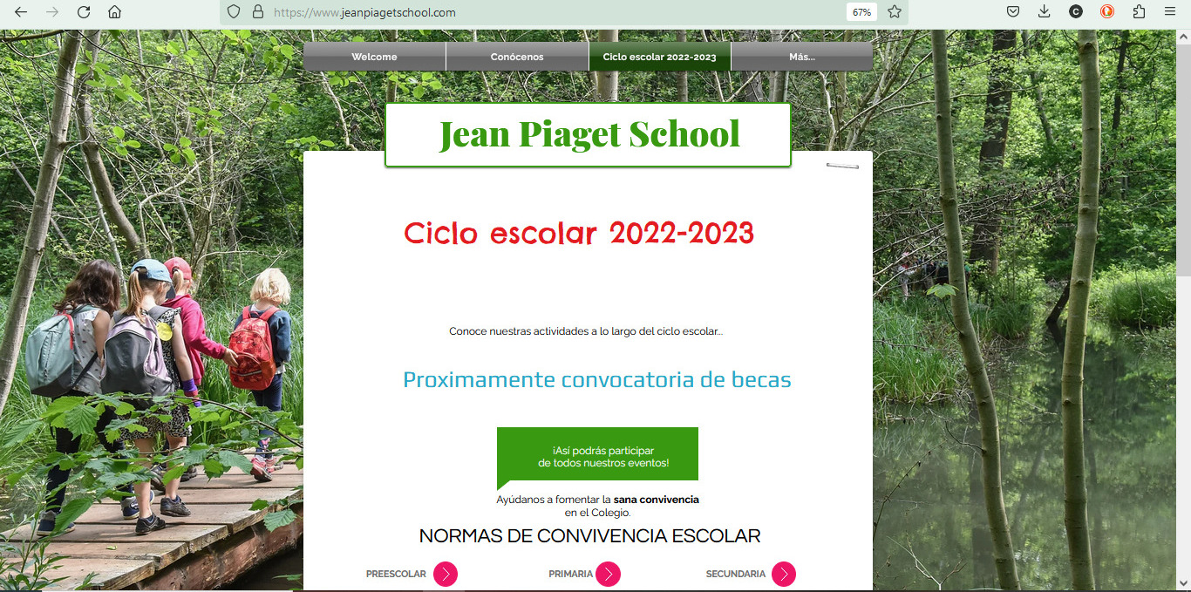
Donde descargar la solicitud de
beca nueva o refrendo?

Slide 6
Alumnos con capacidades diferentes
Los alumnos con capacidades diferentes, tienen prioridad siempre y cuando se cuente con un dictamen médico actualizado, independientemente de que éste sea trámite nuevo o refrendo.

Slide 7
Comité de becas
Conformado por padres de familia, quienes participarán en la dictaminación de las becas correspondientes al ciclo escolar 2023-2024.
La reunión se llevará a cabo el día 12 de mayo a las 8:30 am.
La constitución del comité se llevará a cabo por medio de insaculación.

Slide 8
Fecha límite de recepción de solicitudes de becas en dirección
10 de marzo del 2023.

Slide 9
Entrega de resultados de dictámenes en el colegio
19 de mayo del 2023

Slide 10
¡¡ÉXITO
Y
GRACIAS!!

